Slide 1




  Chào mừng đến với
Lớp 6A9
Giáo viên: Nguyễn Ngọc Phương Thảo

Slide 2
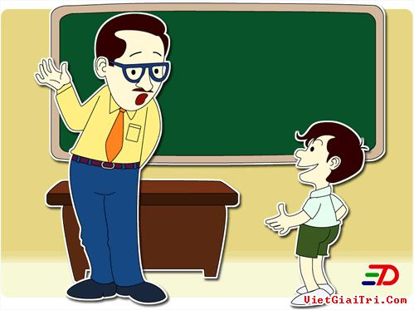
Trong chương trình ngữ văn lớp 6 em đã học những thể loại truyện dân gian nào? Kể tên một số truyện tiêu biểu từng thể loại?
Notes:
2

Slide 3
Trong chương trình ngữ văn lớp 6 em đã học những thể loại truyện dân gian nào? Kể tên một số truyện tiêu biểu từng thể loại?
VĂN HỌC DÂN GIAN
TRUYỀN
THUYẾT
TRUYỆN
CỔ TÍCH
TRUYỆN
NGỤ NGÔN
TRUYỆN
CƯỜI
?
-Con Rồng cháu Tiên
-Bánh chưng, bánh giày
-Thánh Gióng
-Sơn Tinh, Thủy Tinh….
-Thạch Sanh
-Em bé thông minh
-Cây bút thần
-Sọ Dừa….
-Ếch ngồi đáy giếng
-Thầy bói xem voi
-Đeo nhạc cho mèo
-Chân,Tay,Tai,Mắt,Miệng
Notes:
3

Slide 4



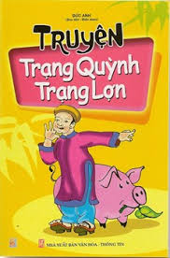


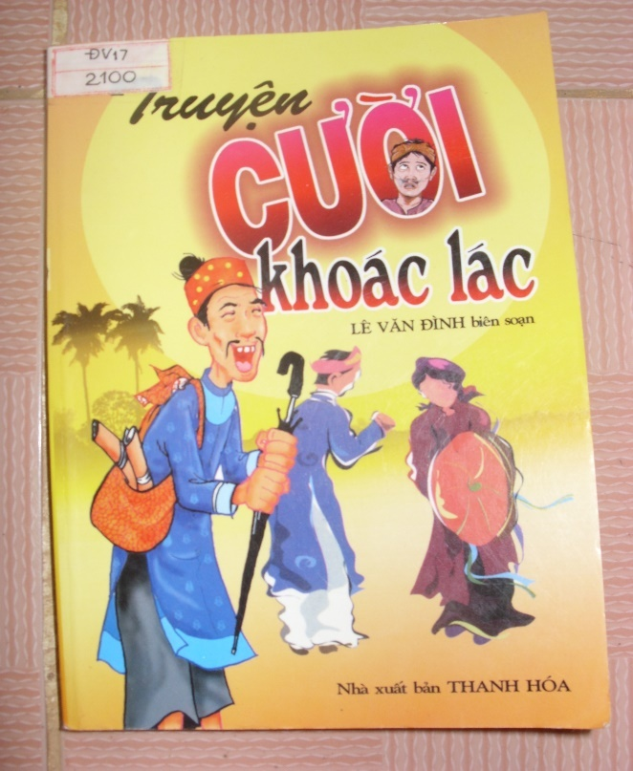

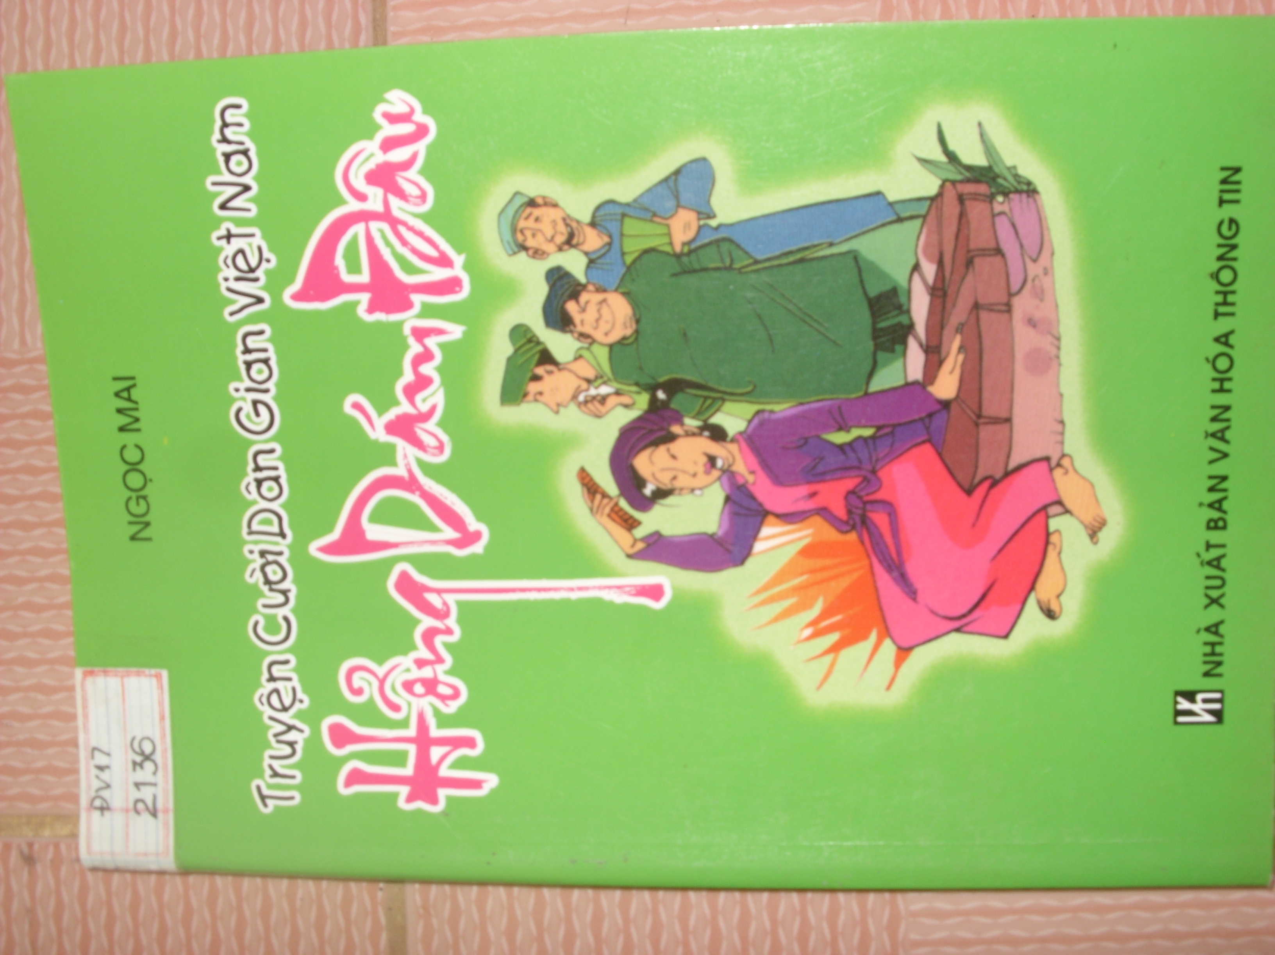

Slide 5
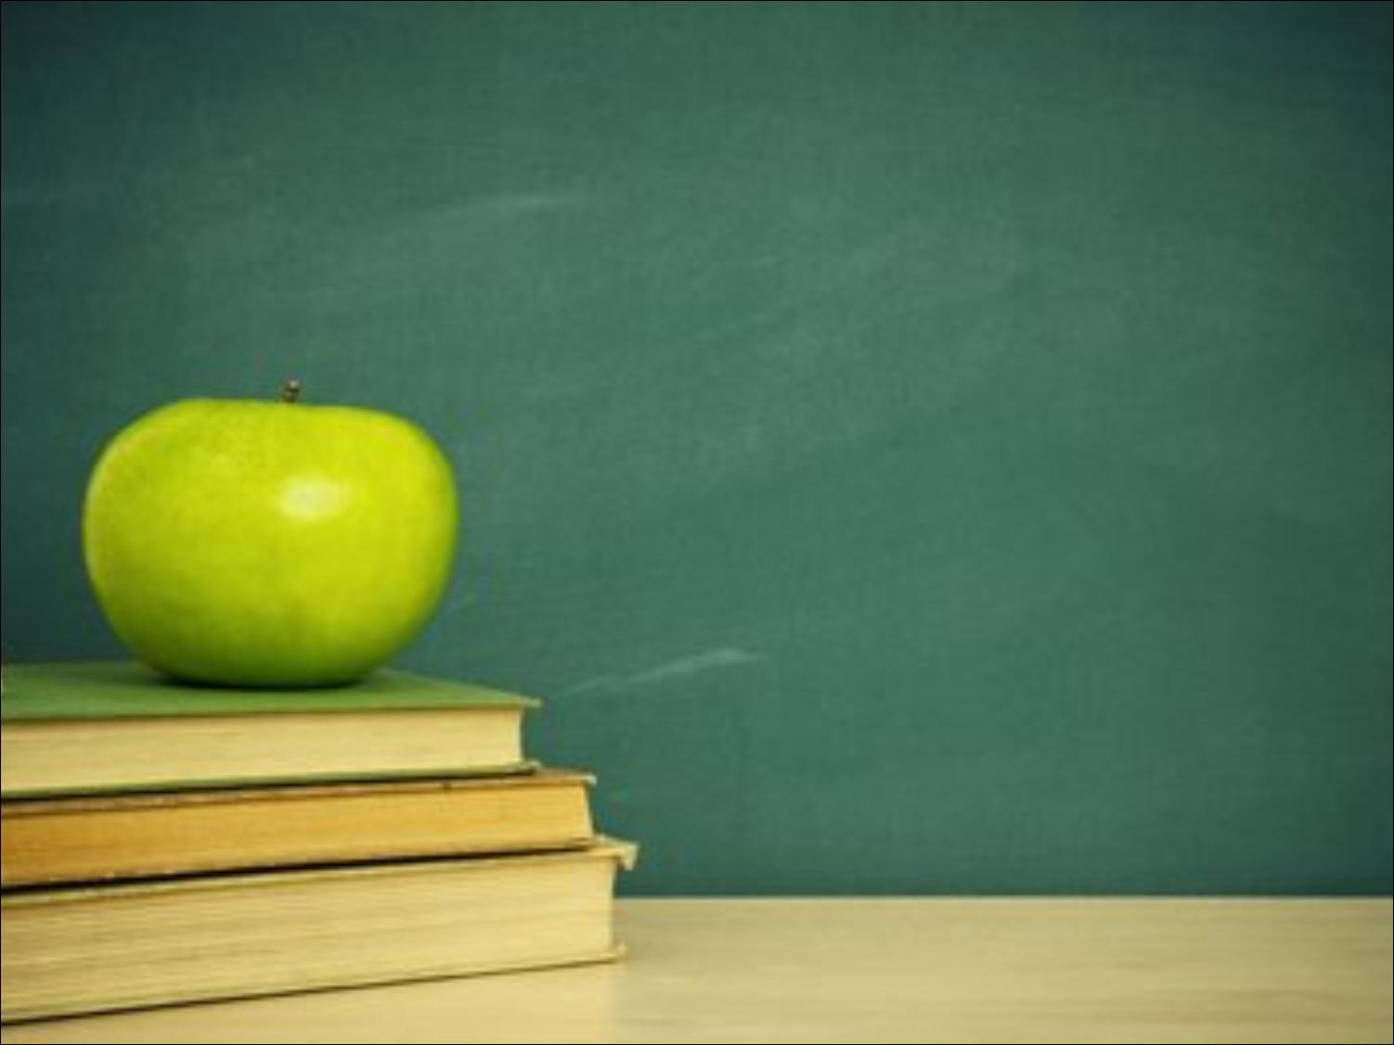
Tiết 51:
Treo biển
HDĐT Lợn cưới áo mới

Slide 6

A.Tìm hiểu chung
I. Khái niệm: Truyện cười
Thế nào là hiện tượng đáng cười?
Thế nào là truyện cười?
II. Đọc – tìm hiểu chú thích
Hiện tượng đáng cười là hiện tượng có tính chất ngược đời, lố bịch, trái tự nhiên thể hiện ở hành vi, cử chỉ, lời nói của người đó.

Slide 7

B. Đọc – hiểu văn bản
Nội dung
1.Treo biển

Slide 8

Trong thực tế cuộc sống, biển để quảng cáo sản phẩm ở các cửa hàng trông như thế nào?

Slide 9
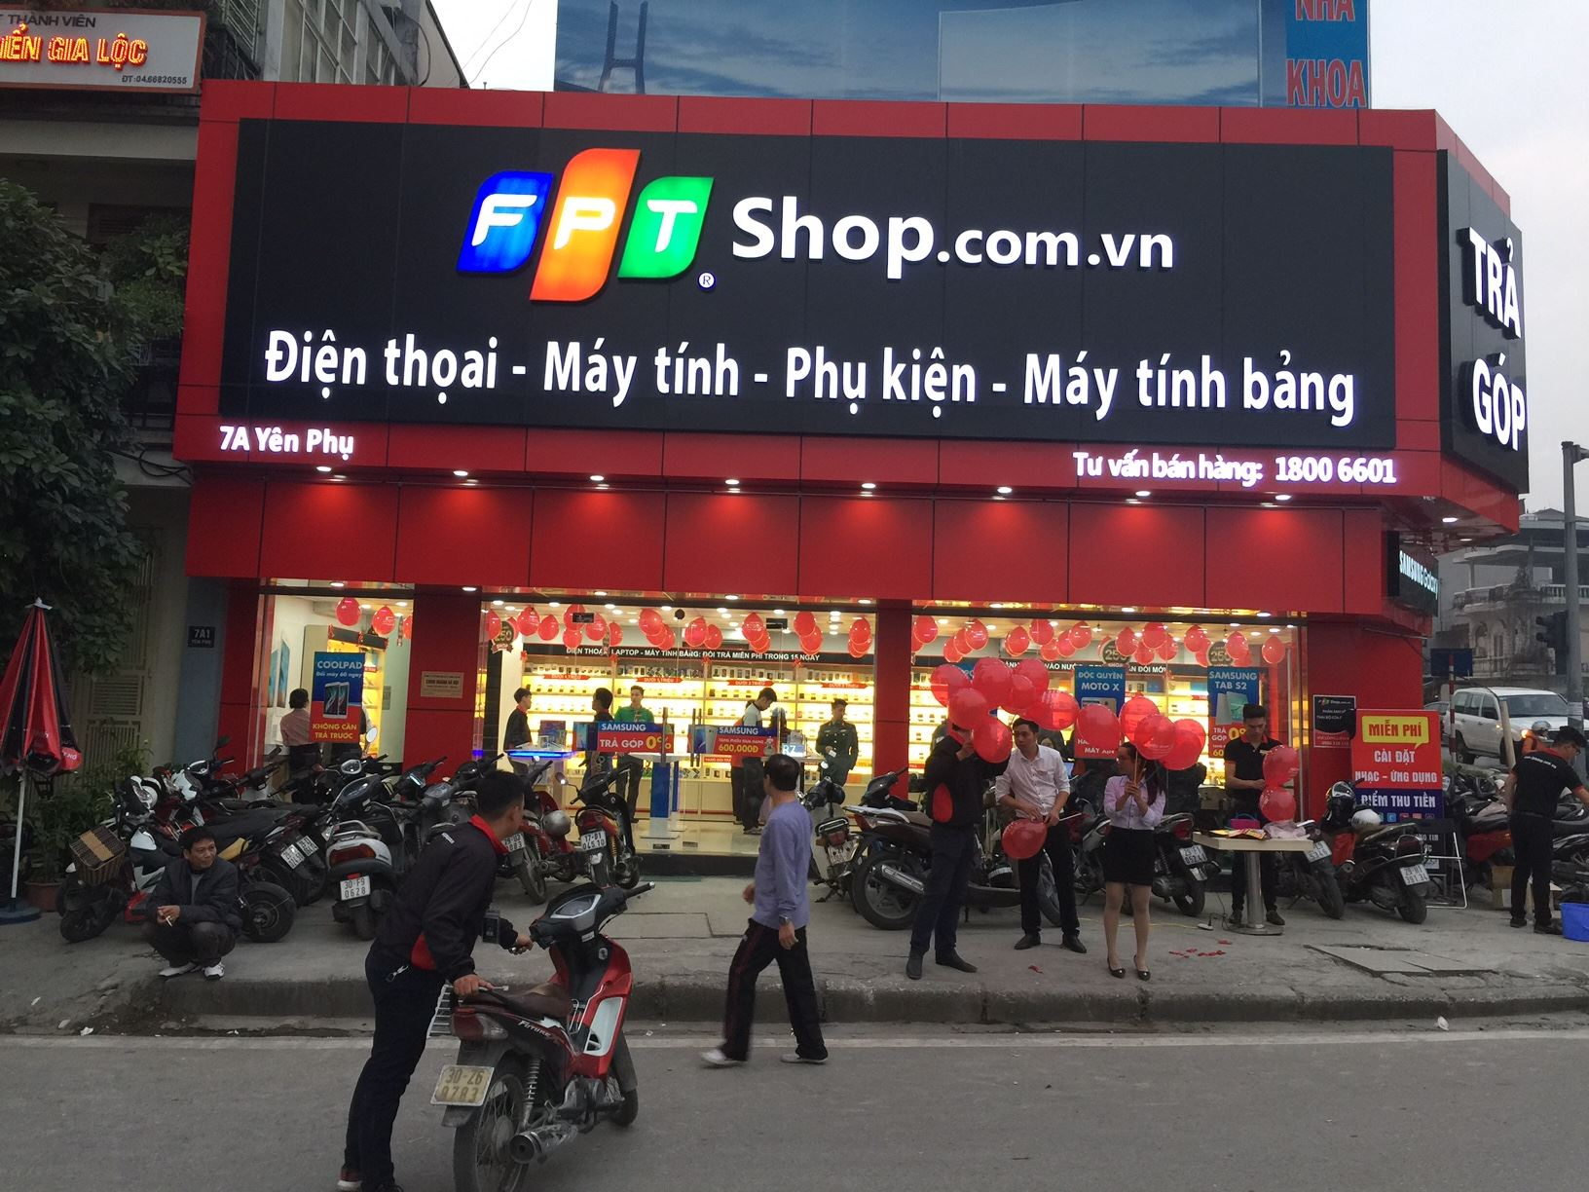

Biển không chỉ đẹp về hình thức mà còn phải đầy đủ về nội dung.

Slide 10
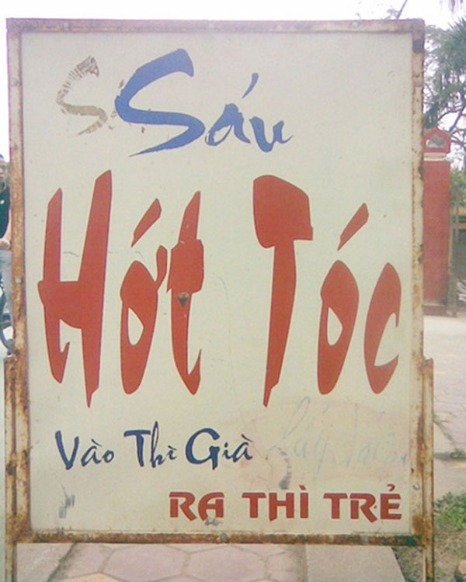
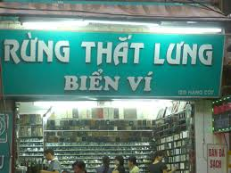
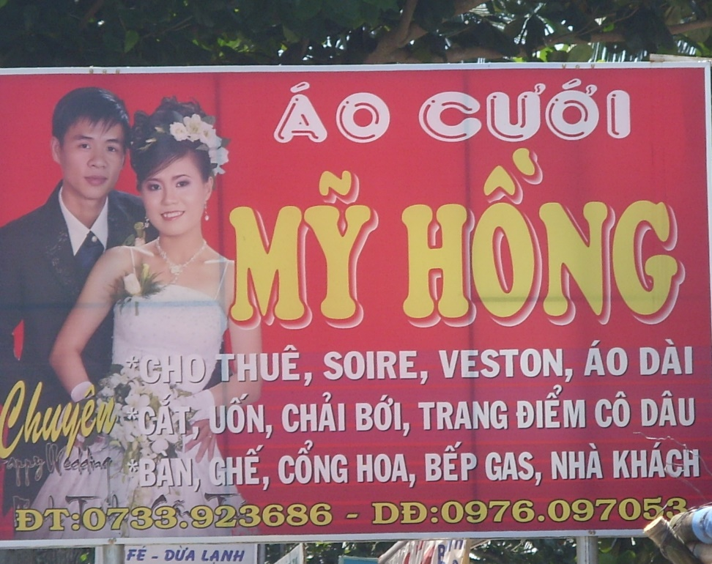
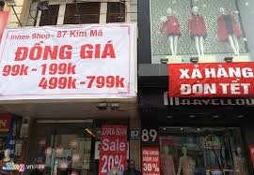

Slide 11
B. Đọc – hiểu văn bản
Nội dung
1.Treo biển
a. Treo biển
- Mục đích: Để giới thiệu, quảng cáo sản phẩm nhằm bán được nhiều hàng
- Nội dung: Ở ĐÂY CÓ BÁN CÁ TƯƠI

Slide 12

NỘI DUNG TẤM BIỂN
Ở ĐÂY
CÓ BÁN
CÁ
TƯƠI
Thông báo địa điểm bán hàng
Thông báo hoạt động của cửa hàng
Thông báo về sản phẩm được bán
Thông báo chất lượng hàng
=> Biển ghi hợp lí, các thông tin đầy đủ, chính xác, không cần thêm bớt chữ nào

Slide 13

b. Chữa biển và cất biển
Ở ĐÂY
CÓ BÁN
CÁ
TƯƠI
Lần góp ý | Người góp ý | Nội dung góp ý | Ý kiến của nhà hàng | Nhận xét
Lần 1
Lần 2
Lần 3
Lần 4

Slide 14
Lần góp ý | Người góp ý | Nội dung góp ý | Ý kiến của nhà hàng | Nhận xét
Lần 1 | Người qua đường | Nhà này xưa quen bán cá ươn hay sao mà bây giờ phải đề biển là “cá tươi” | Bỏ chữ “tươi” đi | Không hợp lí vì mất đi sự khẳng định về chất lượng
Lần 2 | Khách đến mua cá | Người ta chả nhẽ ra hàng hoa mua cá hay sao mà phải đề là “ở đây”? | Bỏ đi chữ “ở đây” | Hợp lí. Có thể bỏ
Lần 3 | Khách mua cá | ở đây chẳng bán cá thì bày ra để khoe hay sao mà phải đề là “có bán” | Lại bỏ hai chữ “có bán” đi | Không hợp lí vì nội dung biển sẽ tối nghĩa
Lần 4 | Người hàng xóm | Chưa đi đến đầu phố đã gửi thấy mùi tanh, đến gần nhà đã thấy đầy những cá, ai chả biết là có bán còn để biển làm gì nữa. | Không cần để biển | Cất biển -> không hợp lí vì không còn thông tin thông báo.

Slide 15

Điều gì làm em thấy buồn cười khi đọc câu chuyện?

Slide 16
Người góp ý
Người bán hàng
Đùa cợt,thiếu thiện chí suy nghĩ chủ quan, cá nhân, không suy xét toàn diện
Không có lập trường, thiếu chủ kiến

Slide 17

3. Bài học
- Không nên vội vàng mà phải suy nghĩ cẩn thận, nhận xét đúng sai
- Phải có lập trường, có chủ kiến riêng của mình

Slide 18

Nếu đặt mình vào vị trí của nhà hàng, em sẽ giải quyết như thế nào?
Lắng nghe ý kiến của từng người, cảm ơn họ và vẫn để nguyên tấm biển.

Slide 19
GIỜ HỌC ĐẾN ĐÂY LÀ KẾT THÚC
CẢM ƠN QUÝ THẦY CÔ CÙNG TẤT CẢ CÁC EM!
III. TỔNG KẾT
Nội dung (sgk)
2. Nghệ thuật
Xây dựng tình huống truyện vô lý, bất thường
kết thúc bất ngờ
- Chi tiết gây cười

Slide 20
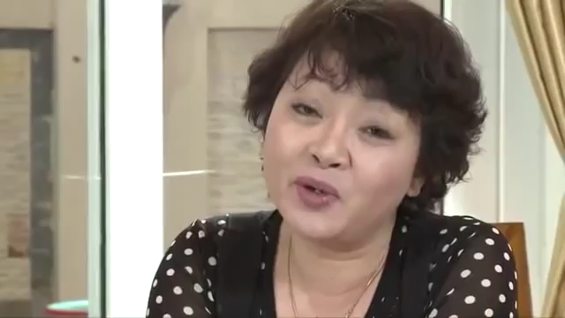

Slide 21

B. HDĐT: LỢN CƯỚI, ÁO MỚI
I. Đọc- Tìm hiểu chú thích:
1. Đọc:
2.Chú thích: SGK/126
II. Đọc- Tìm hiểu văn bản:

Slide 22
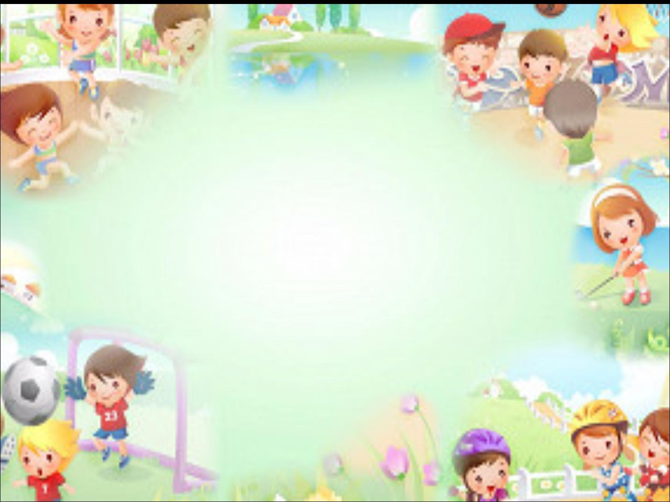
Những chi tiết nào trong truyện làm em cười? Qua đó rút ra nghệ thuật và ý nghĩa truyện?

Slide 23
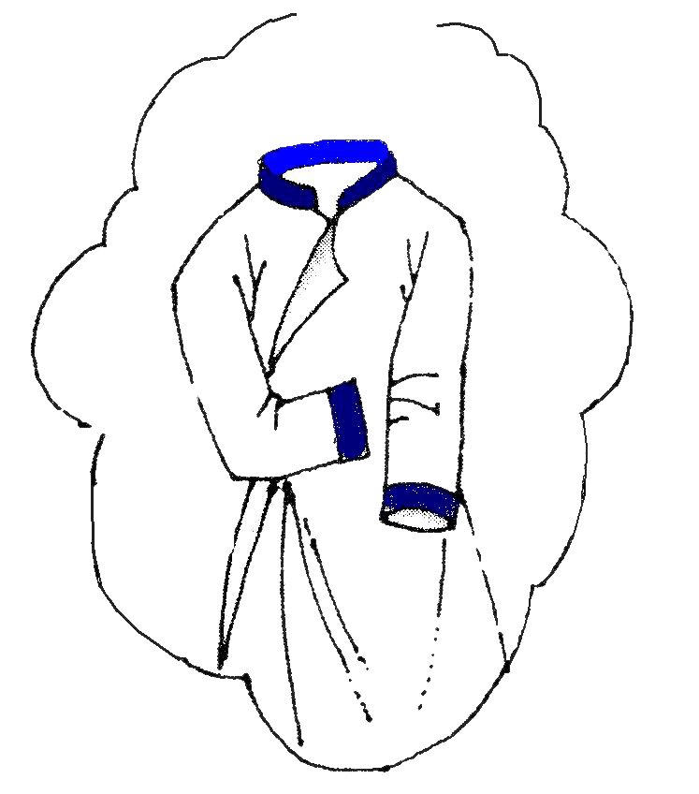
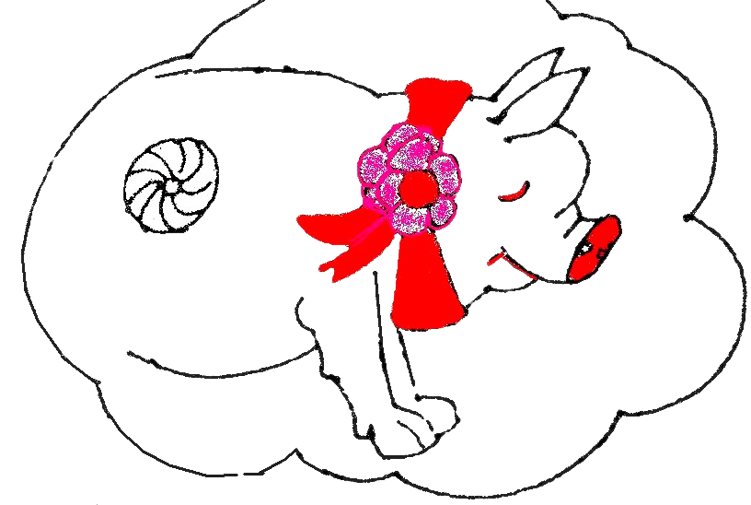
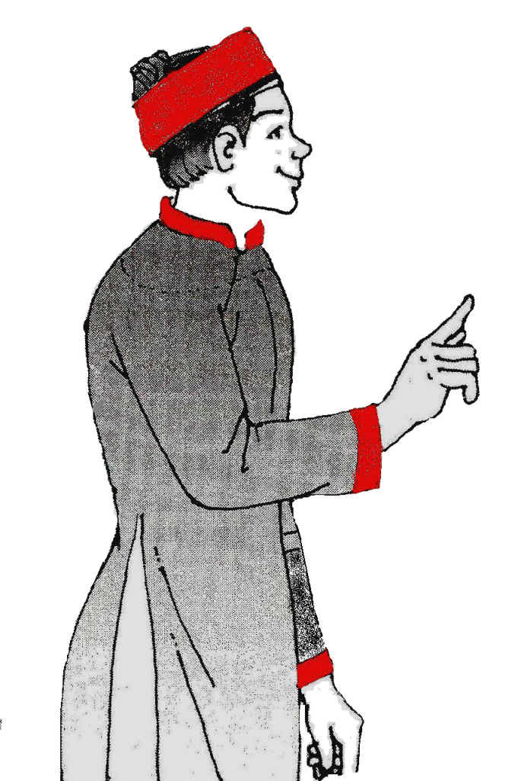
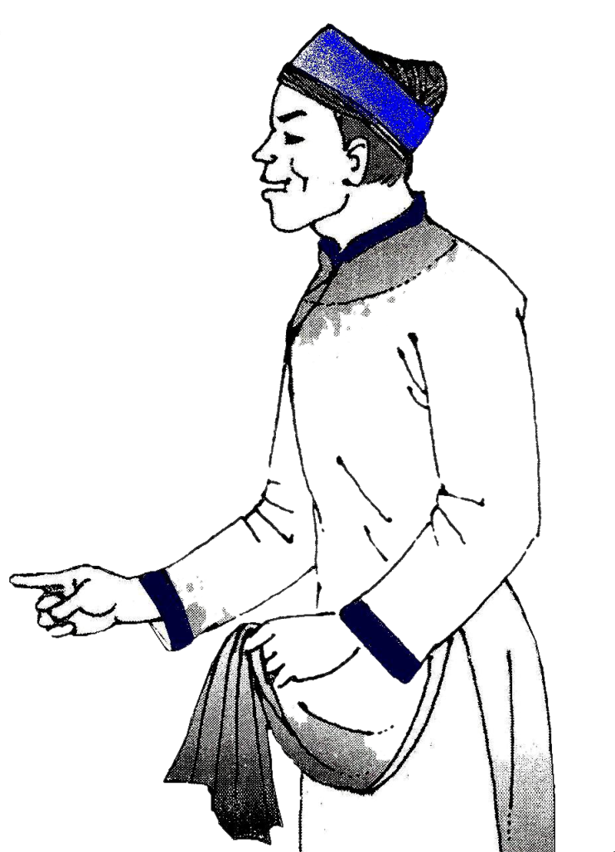

Slide 24



THẢO LUẬN NHÓM
Hai anh khoe của có điểm gì giống và khác nhau?

Slide 25
 | Anh khoe áo | Anh khoe lợn
Hoàn cảnh | - Có 1 cái áo mới | -nhà có việc lớn “đám cưới”, lợn làm cỗ bị sổng,
Hành động | Đứng hóng ở cửa từ sáng đến chiều Tức tối vì chẳng ai hỏi | - Tất tưởi chạy đến
Ngôn ngữ | Từ lúc tôi mặc cái áo mới này, chẳng thấy con lợn nào chạy qua đây cả | Bác có thấy con lợn cưới của tôi chạy qua đây không?
Mục đích | Khoe cái áo | Khoe con lợn

Slide 26
Những chi tiết nào trong truyện làm em cười?

Slide 27
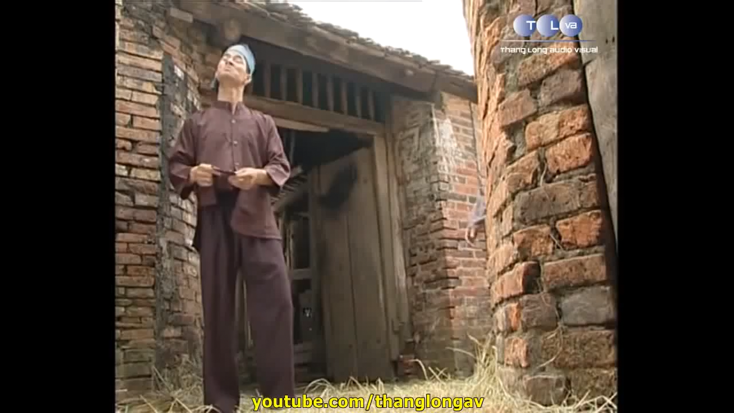

Slide 28
 | Anh khoe áo | Anh khoe lợn
Hoàn cảnh | - Có 1 cái áo mới | -nhà có việc lớn “đám cưới”, lợn làm cỗ bị sổng,
Hành động | Đứng hóng ở cửa từ sáng đến chiều Tức tối vì chẳng ai hỏi | - Tất tưởi chạy đến
Ngôn ngữ | Từ lúc tôi mặc cái áo mới này, chẳng thấy con lợn nào chạy qua đây cả | Bác có thấy con lợn cưới của tôi chạy qua đây không?
Mục đích | Khoe cái áo | Khoe con lợn

Slide 29

II. Đọc - hiểu văn bản
* Nội dung:
Chế giễu, phê phán những người có tính hay khoe của, một tính xấu khá phổ biến trong xã hội
Hãy nêu ý nghĩa của truyện “Lợn cưới áo mới”?
Nghệ thuật gây cười của truyện là gì?
* Nghệ thuật:
- Chi tiết gây cười: cười hành động, ngôn ngữ của từng nhân vật.
- Xây dựng tình huống hài hước, bất ngờ

Slide 30


C. CỦNG CỐ - LUYỆN TẬP

Slide 31


BÀI TẬP
AI NHANH HƠN
Câu 1: Truyện cười là:
A. Truyện kể về những hiện tượng đáng cười trong cuộc sống.
B. Nhằm tạo tiếng cười mua vui.
C. Phê phán những thói hư, tật xấu trong xã hội.
D. Cả A,B,C đúng.
D
Câu 2: Điền từ thích hợp vào chỗ trống.
Truyện TREO BIỂN phê phán những người ……………… khi làm việc, …………….........khi nghe góp ý.
thiếu chủ kiến
không suy xét kĩ

Slide 32

Câu 3 Một số bạn trao đổi với nhau rất sôi nổi về nội dung, ý nghĩa của truyện “Treo biển”. Sau đây là một số ý kiến, theo em ý kiến nào đúng?
a. Tạo nên tiếng cười hài hước để ai cũng vui vẻ làm việc
tốt hơn.
b. Truyện treo biển đả kích sâu cay những kẻ nịnh hót nhằm
lừa bịp người khác khiến họ phải làm theo ý mình.
c. Bằng tiếng cười châm biếm nhẹ nhàng, truyện phê phán
những người thiếu chủ kiến khi làm việc, không suy xét khi
nghe những ý kiến khác.
c
d.Truyện phản ánh cuộc đấu tranh giữa những người nhẹ dạ cả
tin với những kẻ lừa lọc, giả vờ góp ý để hãm hại người khác.

Slide 33
A. Có gì nên khoe để mọi người cùng biết.
B. Chỉ khoe những gì mình có.
C. Không nên khoe khoang một cách hợm hĩnh.
D. Nên tự chủ trong cuộc sống.
Câu 4: Bài học nào sau đây đúng với truyện “Lợn cưới, áo mới”?

Slide 34

Câu 5: Nghệ thuật đặc sắc của truyện “Treo biển là ?
A. Xây dựng tình huống cực đoan, vô lí và cách giải quyết một chiều không suy nghĩ, đắn đo của chủ nhà hàng.
B. Sử dụng những yếu tố gây cười.
C. Kết thúc truyện bất ngờ : Nhà hàng cất luôn tấm biển.
D. Cả 3 đáp án trên.

Slide 35

1.Tìm những câu chuyện, tục ngữ, thành ngữ có liên quan đến nội dung câu chuyện em vừa học?
2. Soạn bài: Ôn tập truyện dân gian

Slide 36





CHÚC QUÝ THẦY CÔ VÀ CÁC EM MẠNH KHỎE!

